Slide 1
بسم الله الرحمان الرحيم
( قَالَ رَبِّ اشْرَحْ لِي صَدْرِي (25) وَيَسِّرْ لِي أَمْرِي (26) وَاحْلُلْ عُقْدَةً مِنْ لِسَانِي (27) يَفْقَهُوا قَوْلِي (28) ) صدق الله العظيم
سورة طه

Slide 2


University: Med Kheider- Biskra-
Faculty of Economics and Management
Level: 1st Year HRM
Lecture :
Human Resources Marketing
Dr: Reguia Abdelhamid Cherroun
Associate Professor
Notes:
Notre travail de recherche s’intitule : les différents mécanismes de contrôle et l’ impact du phénomène de l’enracinement des dirigeants sur la performance des firmes : cas Français

Slide 3
Contents:
HR Marketing meaning;
HR Marketing Mix
Importance of HR Marketing;
Notes:
(En outre, La propriété des investisseurs institutionnels a aussi constitué une caractéristique actionnariale affectant la possibilité d’avoir une stratégie d’enracinement).

Slide 4
HR Marketing definition
HR marketing is the practice of using human resources and marketing strategies to promote job postings and a company’s culture. It combines recruitment, marketing, employer branding, and employee retention efforts into one comprehensive strategy. HR marketers use various tactics to attract potential candidates to join their organization's candidate pool.
Notes:
La propriété managériale est utilisée par les dirigeants comme étant un moyen pour diluer l’efficacité des mécanismes de contrôle et réduire la probabilité de leurs remplacements. Ils affirment aussi que le dirigeant devient enraciné une fois qu’il détient 50% du capital de l’entreprise qu’il dirige. Ceci nous emmène à supposer que :

Slide 5
HR Marketing definition
HR marketing or internal corporate marketing involves the application of the philosophy and methods of marketing in regard to domestic consumers (HR) of the organization. The essence of this approach can be defined as a way of managing human resources, ensuring coherence of objectives, organizational capabilities and interests of the employee.
Notes:
La propriété managériale est utilisée par les dirigeants comme étant un moyen pour diluer l’efficacité des mécanismes de contrôle et réduire la probabilité de leurs remplacements. Ils affirment aussi que le dirigeant devient enraciné une fois qu’il détient 50% du capital de l’entreprise qu’il dirige. Ceci nous emmène à supposer que :

Slide 6
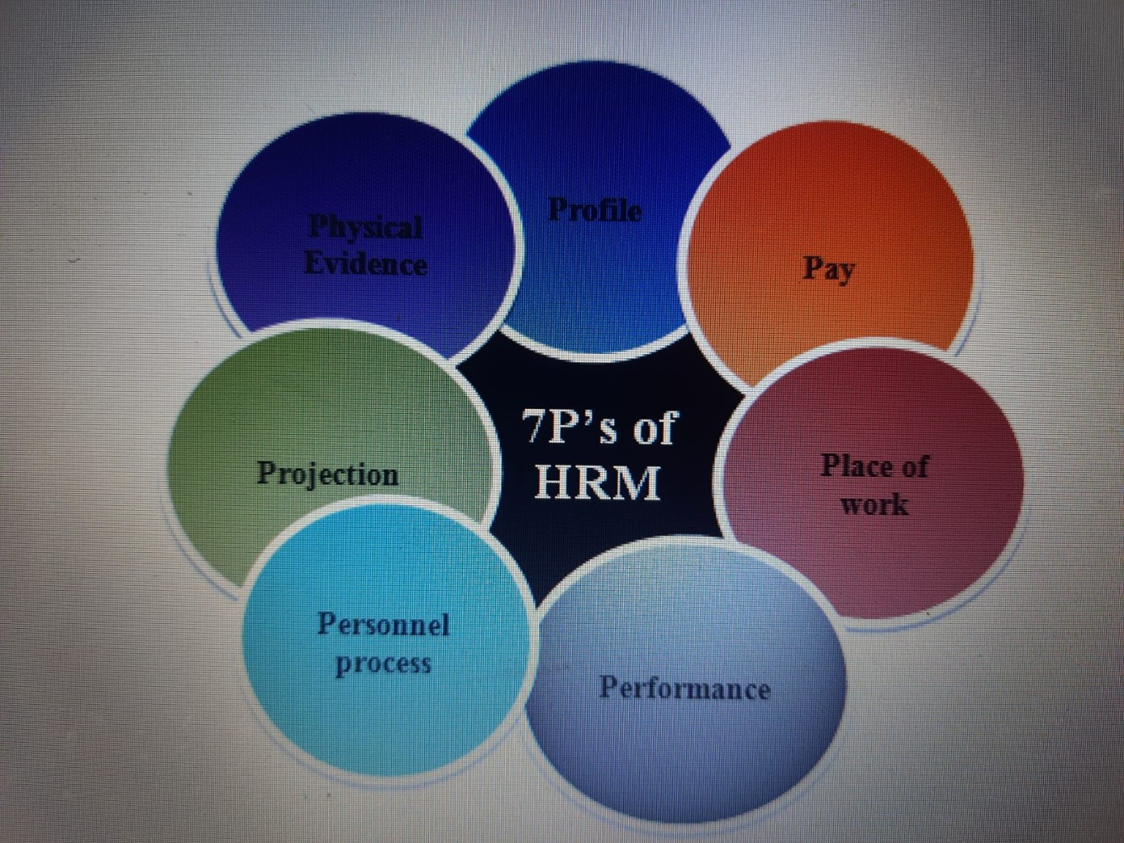
Marketing Mix for Human Resources
Notes:
La propriété managériale est utilisée par les dirigeants comme étant un moyen pour diluer l’efficacité des mécanismes de contrôle et réduire la probabilité de leurs remplacements. Ils affirment aussi que le dirigeant devient enraciné une fois qu’il détient 50% du capital de l’entreprise qu’il dirige. Ceci nous emmène à supposer que :

Slide 7
HR Marketing Mix
Product: product in HRM refers to planning, developing and administering the policies, programs, guidelines, norms designed to make expeditious use of the organization's human resources..
In the workplace, job may be considered products from the point of view of marketing. As the marketing professionals analyse the consumers‟ needs and the behaviour, in the same way the human resources professionals analyse the employees‟ motivations, needs and behaviour and try to offer satisfying jobs in order to attract the employees who meet the employment criteria and who will be loyal to the enterprise and will help it in achieving its objectives
Notes:
La propriété managériale est utilisée par les dirigeants comme étant un moyen pour diluer l’efficacité des mécanismes de contrôle et réduire la probabilité de leurs remplacements. Ils affirment aussi que le dirigeant devient enraciné une fois qu’il détient 50% du capital de l’entreprise qu’il dirige. Ceci nous emmène à supposer que :

Slide 8
HR Marketing Mix
Price: In the workplace, The candidate, as a “supplier” must satisfy the needs of the company through his competences “sold” to the employer for a salary and other investments (expenditures with trainings and professional development) made by the employer for the welfare of the employee. The salary is the price traded for the amount of requested work
Notes:
La propriété managériale est utilisée par les dirigeants comme étant un moyen pour diluer l’efficacité des mécanismes de contrôle et réduire la probabilité de leurs remplacements. Ils affirment aussi que le dirigeant devient enraciné une fois qu’il détient 50% du capital de l’entreprise qu’il dirige. Ceci nous emmène à supposer que :

Slide 9
HR Marketing Mix
Place: Place in HRM refers to the workplace
The “place” in the traditional marketing mix (4P) is translated in the recruiting process which has three stages: Defining the expectations: Preparing the job descriptions, the employment terms and conditions are established; Attracting new candidates: Reviewing and assessing the alternate sources of candidates, within and outside the enterprise, the publicity and the use of agencies; selection of the candidates; Sorting the candidates: interviewing, testing, assessing them, labour offer, obtaining references, preparing the employment contracts.
Notes:
La propriété managériale est utilisée par les dirigeants comme étant un moyen pour diluer l’efficacité des mécanismes de contrôle et réduire la probabilité de leurs remplacements. Ils affirment aussi que le dirigeant devient enraciné une fois qu’il détient 50% du capital de l’entreprise qu’il dirige. Ceci nous emmène à supposer que :

Slide 10
HR Marketing Mix
Promotion: Promotion in HRM function refers to the approach used by the HR team to communicate and connect with the employees.
Promotion involves taking advantage of every opportunity within the company to “make the case” for the HR function – telling what HR has accomplished, promoting the value created by HR programs and services, and being visible in multiple forums with a consistent HR message
Notes:
La propriété managériale est utilisée par les dirigeants comme étant un moyen pour diluer l’efficacité des mécanismes de contrôle et réduire la probabilité de leurs remplacements. Ils affirment aussi que le dirigeant devient enraciné une fois qu’il détient 50% du capital de l’entreprise qu’il dirige. Ceci nous emmène à supposer que :

Slide 11
HR Marketing mix
People: People in HRM refers to the HR team members and as well as employees. The HR team is responsible for providing information regarding services and other policies. These team members not only owning sound knowledge about specific discipline, they should also have a fair and satisfactory proficiency in designing and developing services and policies.
People is determined by the number of workers able to engage in a gainful occupation, age structure of the active population, quality of human capital (given by the type and degree of qualification, the compatibility with the newest developments in the field of activity, the state policy of developing certain fields and thus directing the training of the workforce towards certain fields), human capital migration
Notes:
La propriété managériale est utilisée par les dirigeants comme étant un moyen pour diluer l’efficacité des mécanismes de contrôle et réduire la probabilité de leurs remplacements. Ils affirment aussi que le dirigeant devient enraciné une fois qu’il détient 50% du capital de l’entreprise qu’il dirige. Ceci nous emmène à supposer que :

Slide 12
HR Marketing mix
Process: Process in HRM refers to the channel to communicate services, values, expectations. And the process of obtaining feedback from the employee
Process represents the procedures, mechanism and activities flow from which de product is consumed, i.e. the employee is used by the enterprise, the procedure leading to the vacancy reaching the “final consumer”; in other words the entire recruiting and selection process. Sofica stated that the process represents the logical sequence of steps that attracts the candidate on the orbit of the company and the process must be efficient and effortless for the candidate
Notes:
La propriété managériale est utilisée par les dirigeants comme étant un moyen pour diluer l’efficacité des mécanismes de contrôle et réduire la probabilité de leurs remplacements. Ils affirment aussi que le dirigeant devient enraciné une fois qu’il détient 50% du capital de l’entreprise qu’il dirige. Ceci nous emmène à supposer que :

Slide 13
HR Marketing mix
Physical Evidence: Physical evidence in HRM refers to physical and psychological environment which employee ought to see (Tangible dimension or intangible dimensions) like products and services.
The physical evidence (proof). The physical evidence means to experience the product before buying it – in HR recruiting this means to provide access to your employees with the help of testimonials written or video or to provide access to the insider„s reality through unconventional recruiting techniques (internship, open days, conferences… offering them a chance of sampling the organizational behaviour)
Notes:
La propriété managériale est utilisée par les dirigeants comme étant un moyen pour diluer l’efficacité des mécanismes de contrôle et réduire la probabilité de leurs remplacements. Ils affirment aussi que le dirigeant devient enraciné une fois qu’il détient 50% du capital de l’entreprise qu’il dirige. Ceci nous emmène à supposer que :

Slide 14
Benefits of HR Marketing
improving the quality of talent that employers are able to attract and retain
.
HR marketing is an essential element in the recruitment process. Having a better candidate experience can help employers create and maintain their employer brand, as well as engage current employees and potential hires
companies can ensure they create positive candidate experiences, which ultimately leads to higher employee satisfaction and better recruitment outcomes
.
Notes:
La propriété managériale est utilisée par les dirigeants comme étant un moyen pour diluer l’efficacité des mécanismes de contrôle et réduire la probabilité de leurs remplacements. Ils affirment aussi que le dirigeant devient enraciné une fois qu’il détient 50% du capital de l’entreprise qu’il dirige. Ceci nous emmène à supposer que :

Slide 15
The Importance of HR Marketing
Attracting Top Talent: With the help of HR marketing, organisations are able to describe their culture, beliefs as well as opportunities for career advancement, thereby creating much interest among talented prospective employees
Notes:
La propriété managériale est utilisée par les dirigeants comme étant un moyen pour diluer l’efficacité des mécanismes de contrôle et réduire la probabilité de leurs remplacements. Ils affirment aussi que le dirigeant devient enraciné une fois qu’il détient 50% du capital de l’entreprise qu’il dirige. Ceci nous emmène à supposer que :

Slide 16
The Importance of HR Marketing
2. Enhancing Employer Branding
In fact, an effective employer brand is important to both recruitment and retention. Candidates today go through the company's brand reputation before applying and employees also feel the sense of pride and motivation from being part of a reputed organisation. It helps to build on the existing HR marketing strategies as an employer brand to continue inspiring employees using the mission vision of the organisation as well as the level of employer commitment to their workforce.
Notes:
La propriété managériale est utilisée par les dirigeants comme étant un moyen pour diluer l’efficacité des mécanismes de contrôle et réduire la probabilité de leurs remplacements. Ils affirment aussi que le dirigeant devient enraciné une fois qu’il détient 50% du capital de l’entreprise qu’il dirige. Ceci nous emmène à supposer que :

Slide 17
The Importance of HR Marketing
3. Boosting Employee Engagement
HR marketing happens to attract potential talent. However, it also entails engaging and not attracting, but the message sent here is for the retention and engagement of existing employees. This includes creating a culture of reward, advancement, and inclusivity that encourages most employees to put in their time with the company.
Notes:
La propriété managériale est utilisée par les dirigeants comme étant un moyen pour diluer l’efficacité des mécanismes de contrôle et réduire la probabilité de leurs remplacements. Ils affirment aussi que le dirigeant devient enraciné une fois qu’il détient 50% du capital de l’entreprise qu’il dirige. Ceci nous emmène à supposer que :

Slide 18
The Importance of HR Marketing
4. Adapting to Generational Shifts
Now that Gen Y and Millennials are joining the workforce, the meanings have changed in terms of how people view work-life balance, flexibility, and purpose. Yet again, HR marketing takes these into consideration because the messages and policies are adjusted to appeal to these new-age values of the younger generation
Notes:
La propriété managériale est utilisée par les dirigeants comme étant un moyen pour diluer l’efficacité des mécanismes de contrôle et réduire la probabilité de leurs remplacements. Ils affirment aussi que le dirigeant devient enraciné une fois qu’il détient 50% du capital de l’entreprise qu’il dirige. Ceci nous emmène à supposer que :

Slide 19
https://batdacademy.com/en/post/hr-marketing-importance-and-strategies
file:///C:/Users/ACER/Downloads/marketing-human-resources.pdf
https://hellodarwin.com/blog/fundementals-of-hr-marketing
https://hellodarwin.com/blog/fundementals-of-hr-marketing
https://www.linkedin.com/pulse/7-ps-hrm-rajendrababu-dara
Notes:
La propriété managériale est utilisée par les dirigeants comme étant un moyen pour diluer l’efficacité des mécanismes de contrôle et réduire la probabilité de leurs remplacements. Ils affirment aussi que le dirigeant devient enraciné une fois qu’il détient 50% du capital de l’entreprise qu’il dirige. Ceci nous emmène à supposer que :

